Slide 1

Trường Đại Học Sài Gòn
Khoa công Nghệ thông tin

Slide 2
Công Nghệ Phần Mềm
Năm học: 2020-2021, Học kỳ 1
Lớp: DCT118C1
Thuyết trình (cuối kỳ)
Đề tài: Quản Lý Thư Viện
Giảng viên phụ trách: TS. Nguyễn Thành Huy
Sinh viên tham gia:
Trần Minh Khoa | MSSV: 3118411014
Nguyễn Đăng Khoa | MSSV: 3118411013
Vũ Minh Khoa | MSSV: 3118410200
Ngày báo cáo: 7/12/2020

Slide 3
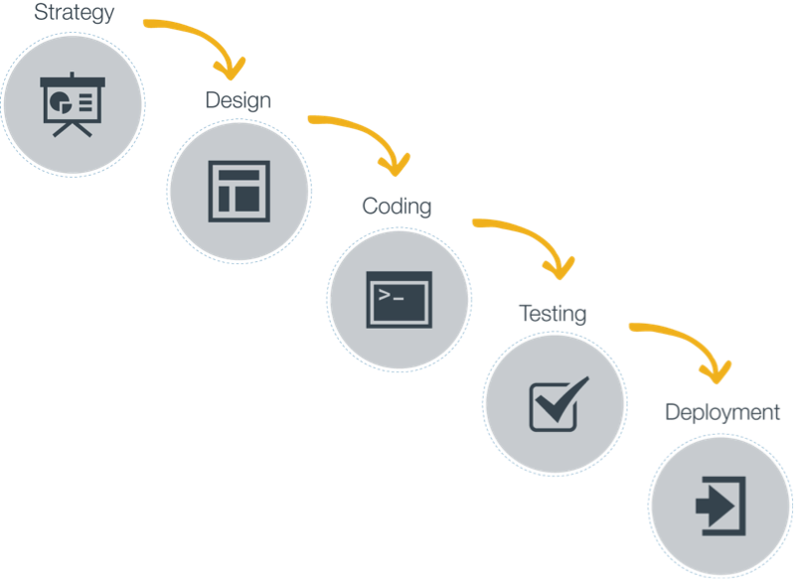
Cách Thức tiến Hành Công Việc Của Nhóm
Nhóm dựa trên quy trình thác nước để làm việc dựa trên Bar Chart.

Slide 4
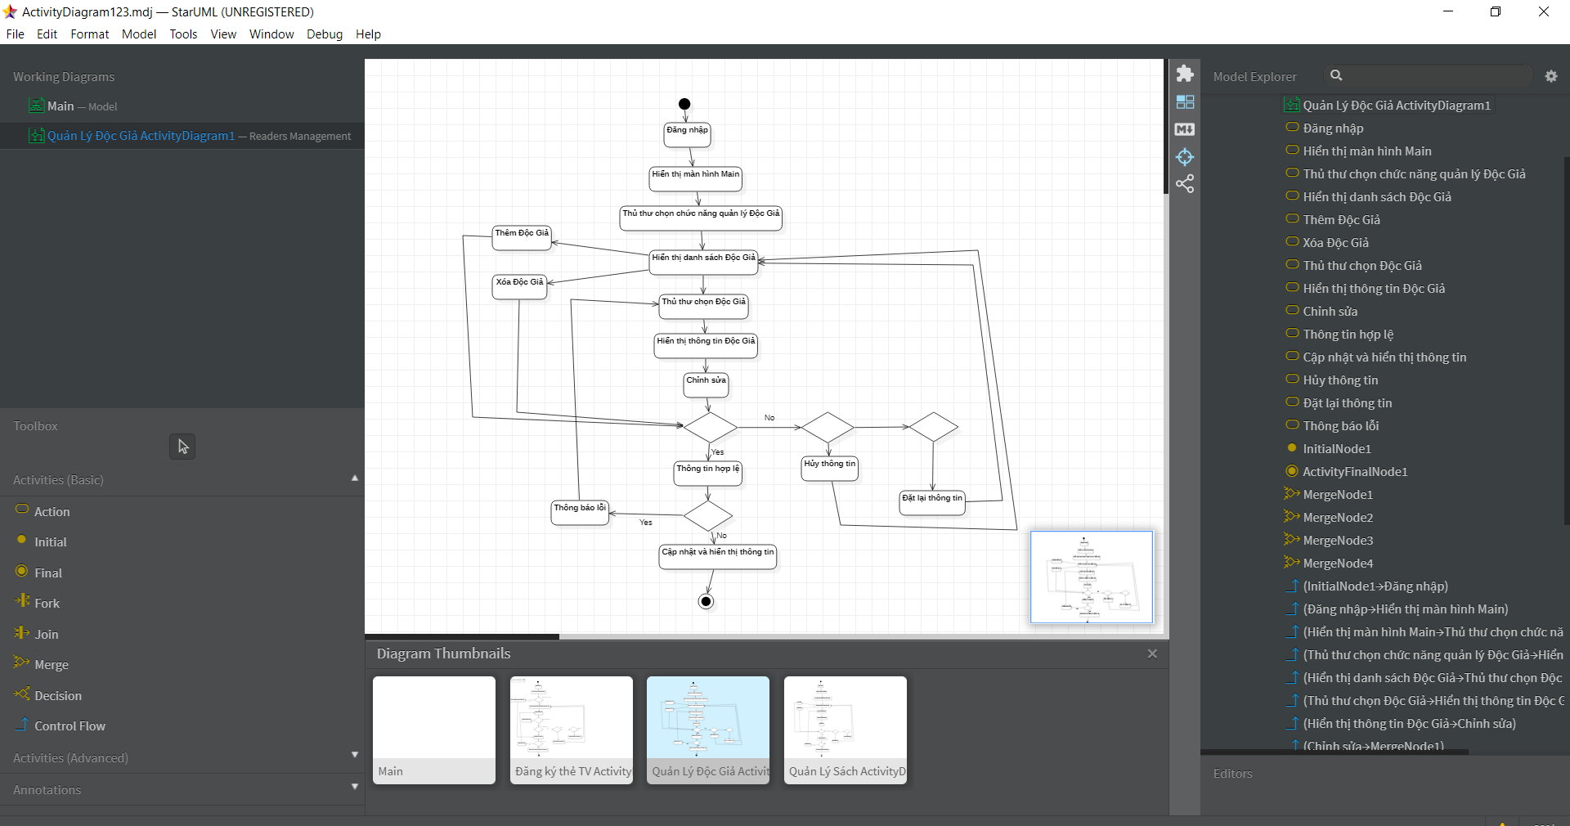
Sử dụng StarUML để vẽ Diagram.

Slide 5
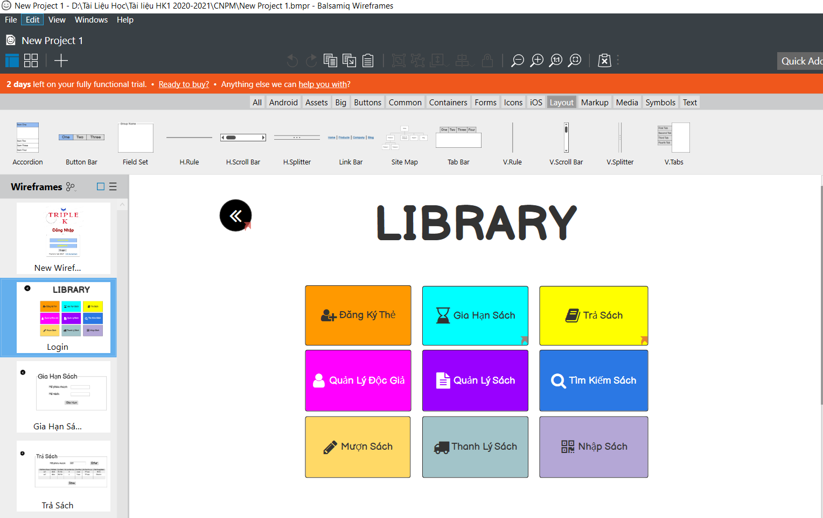
Sử dụng Balsamiq Wireframes Mockups để vẽ giao diện chức năng

Slide 6
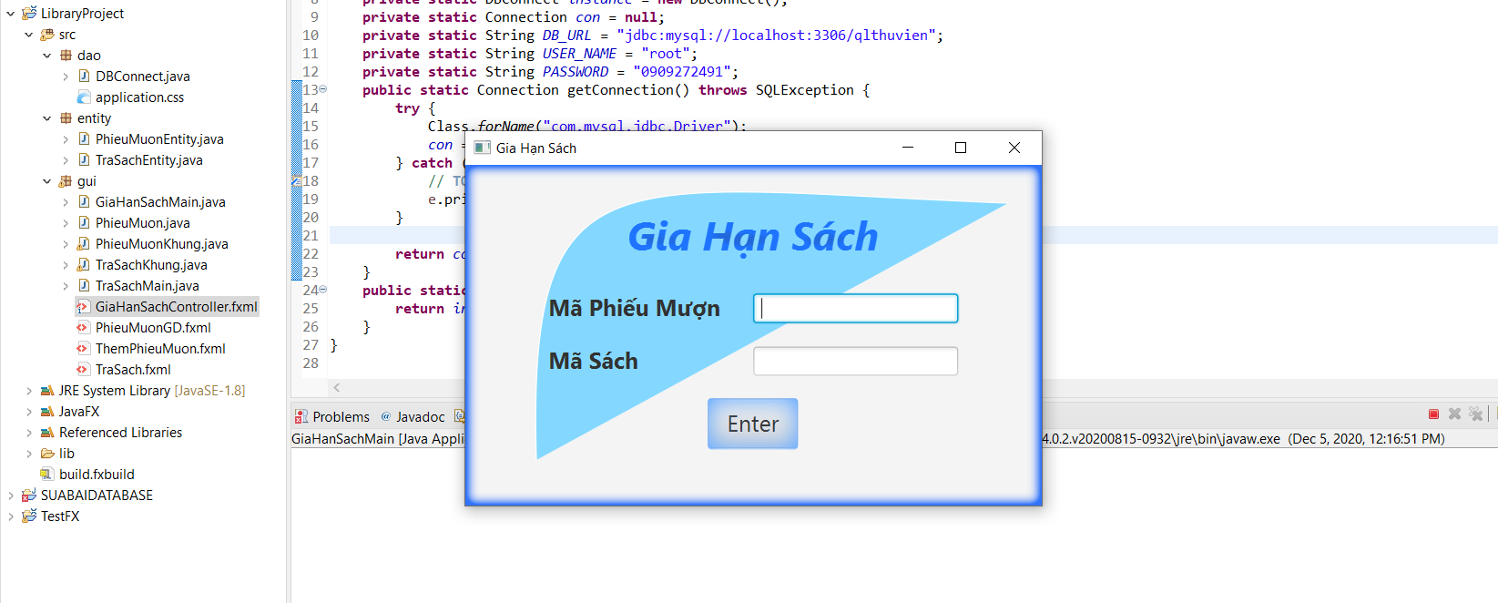
Sử dụng JAVA để code.

Slide 7
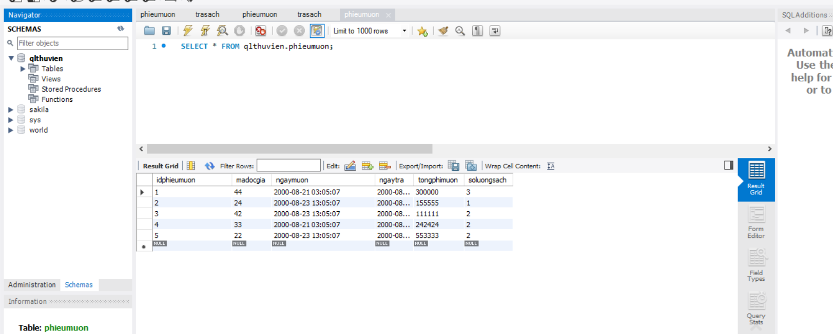
Sử dụng MySQL để kết nối dữ liệu

Slide 8
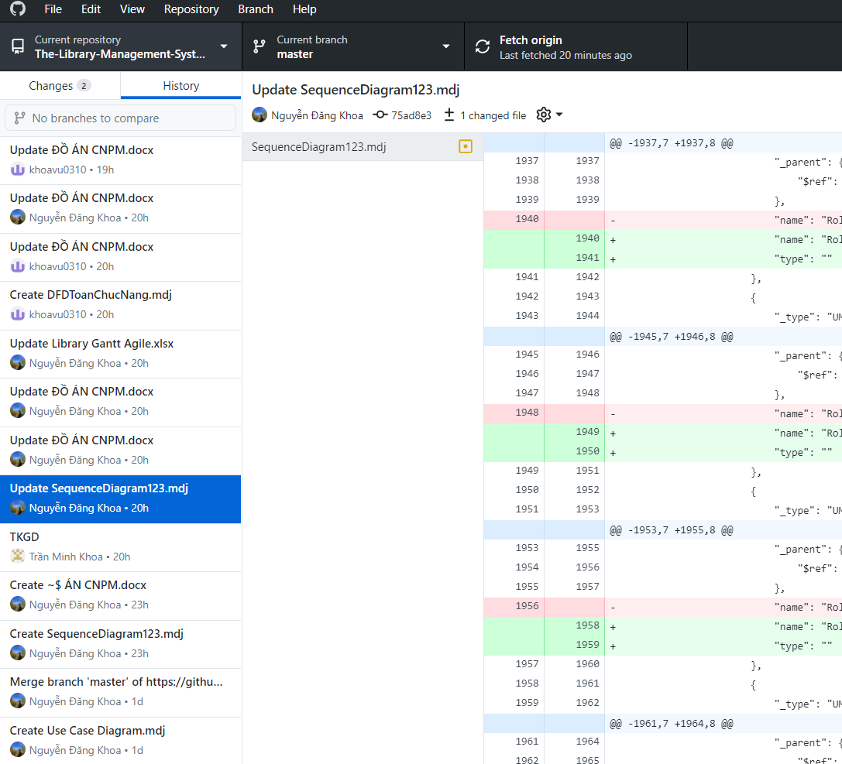
Sử Dụng Github và Trello để làm việc

Slide 9
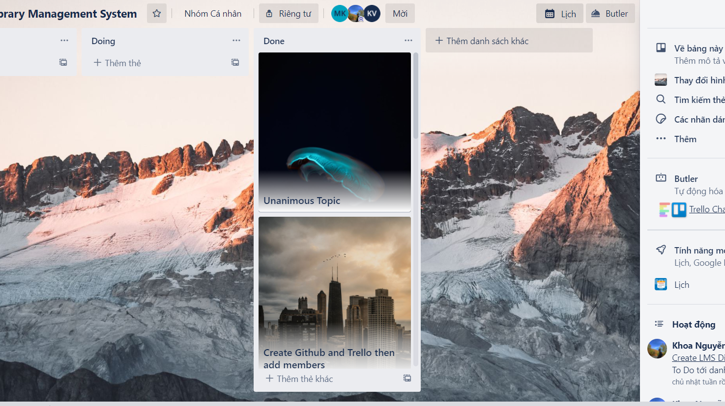
Trello

Slide 10
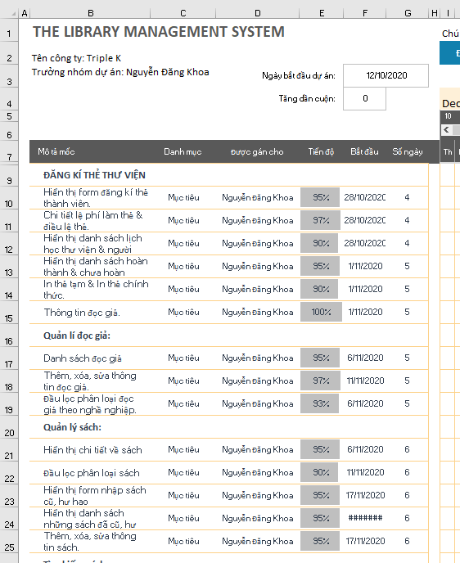
Nhóm 3 người, bao gồm 9 chức năng phân chia công việc như sau
Nguyễn Đăng Khoa
1. Đăng kí thẻ thư viện
2. Quản lý độc giả
3. Quản lý sách

Slide 11
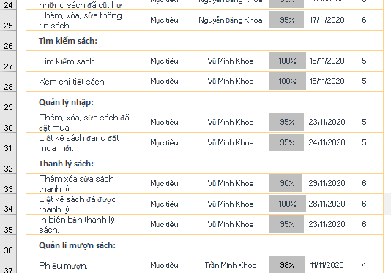
Vũ Minh Khoa
4. Tìm kiếm sách
5. Quản lý nhập
6. Thanh lý sách

Slide 12
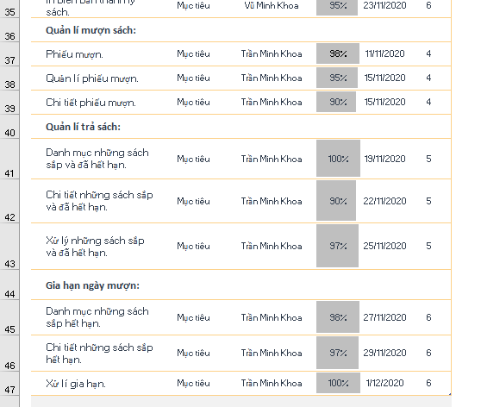
3. Trần Minh Khoa
7. Quản lí mượn sách
8. Quản lí trả sách
9. Gia hạn sách

Slide 13

Cách thức làm việc nhóm

Slide 14

Trao đổi trực tiếp (face to face) với nhau mỗi thứ 2 và thứ 5 hằng tuần.

Slide 15


Trao đổi qua việc nhắn tin trên Facebook và Zalo

Slide 16


Đôi khi gặp những vấn đề khó khăn không giải quyết được qua việc nhắn tin thì sẽ trao đổi qua Discord hoặc Zoom

Slide 17
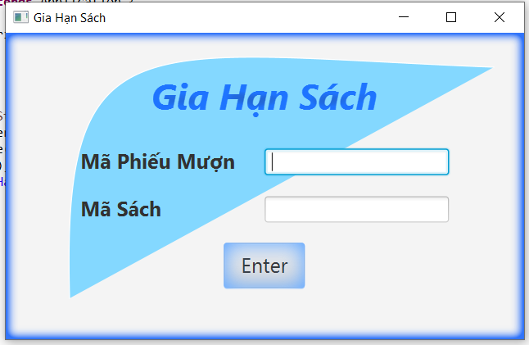
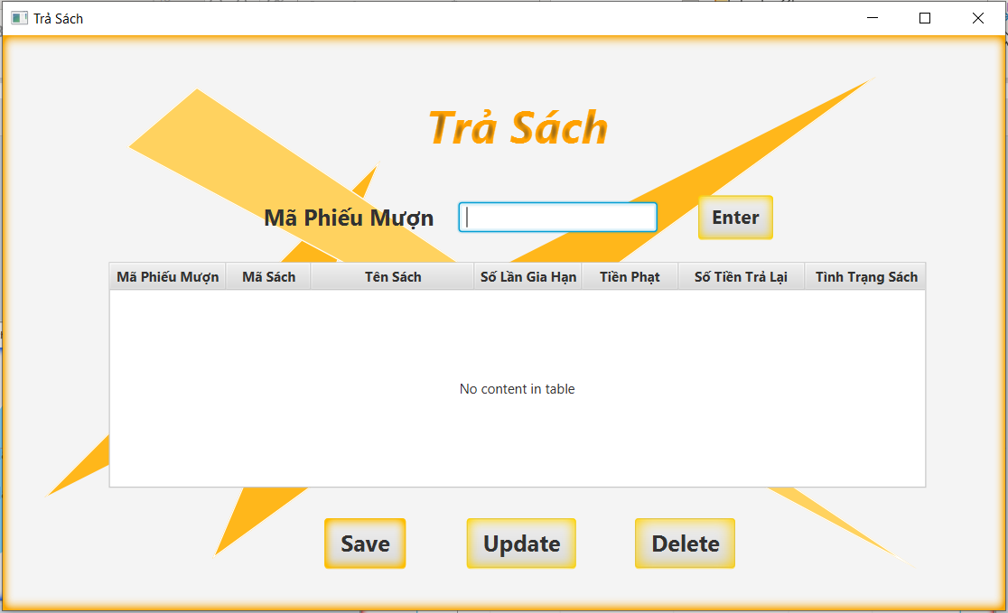
Demo một số kết quả nhỏ

Slide 18
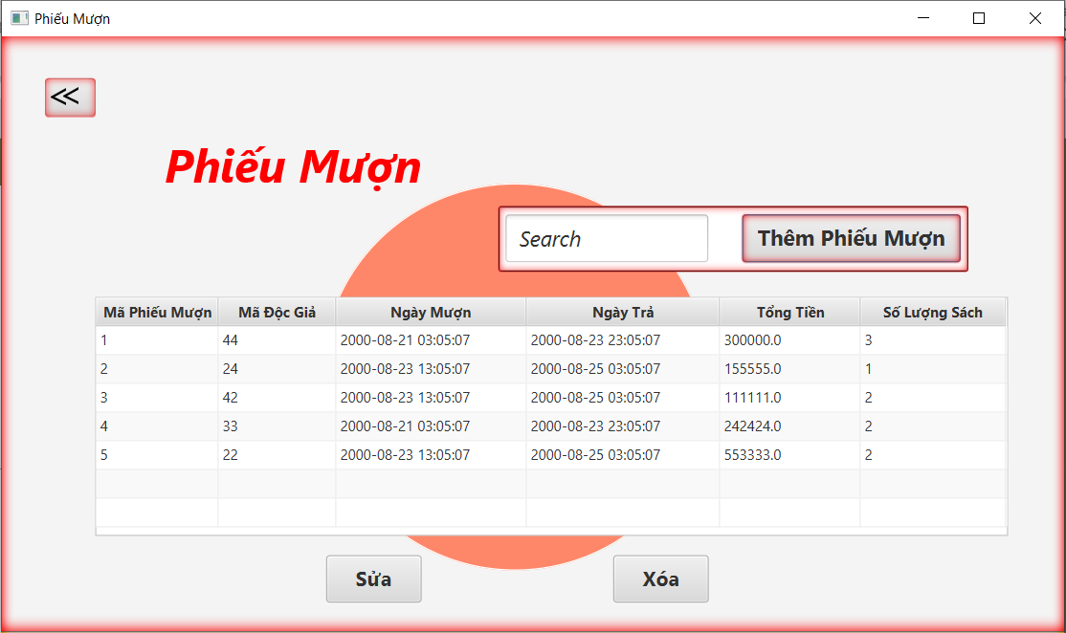

Slide 19
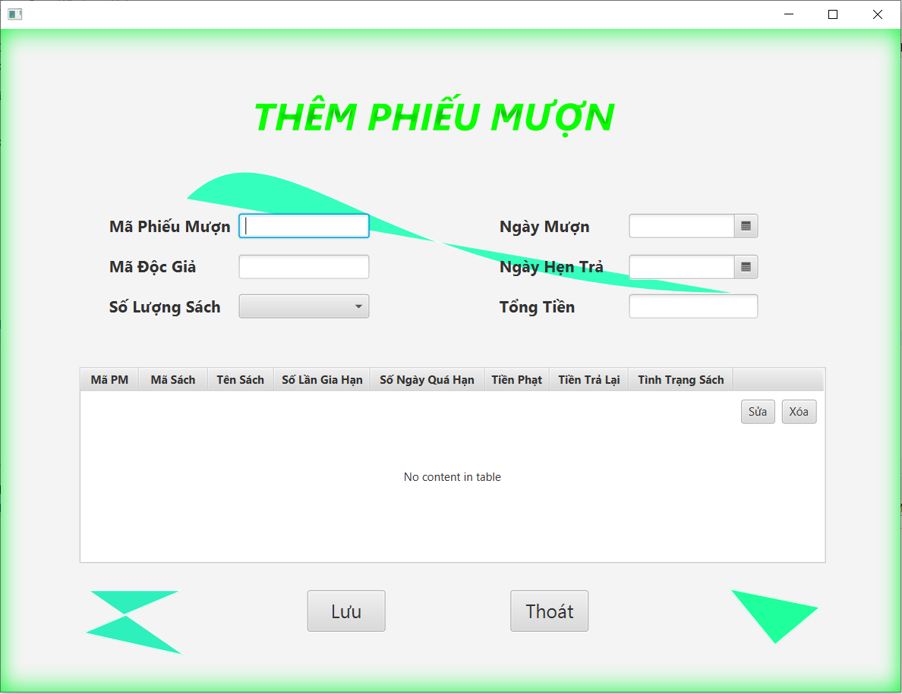

Slide 20

Kết quả quan trọng nhất là hiểu được và đề cao kỹ năng Teamwork

Slide 21




Thanks for listening

